Slide 1
«КОММУНИКАЦИЯ»
«Развитие речи»
Пересказ русской народной сказки «Рукавичка»
с помощью моделирования.

Slide 2
Цель: развитие речи у детей.
Программное содержание:
Продолжать учить эмоционально, воспринимать содержание сказки, запоминать действующих лиц;
Учить пересказывать русскую народную сказку «Рукавичка» при помощи метода моделирования;
Продолжать воспитывать отзывчивость у детей, учить сопереживать и понимать героев сказки;
Продолжать учить детей отгадывать загадки;
Учить детей ориентироваться на поверхности листа бумаги;
Развивать умение при сравнении предметов выделять параметр высоты;
Развивать мыслительные операции, воображение, внимание, память, творческие способности.

Slide 3
Интеграция: Коммуникация, познание, музыка, социализация, здоровье.
Словарная работа:
закрепить умение образовывать слова с уменьшительно-ласкательными суффиксами (лиса-лисичка-лисонька, лисичка-сестричка);
Предварительная работа:
Чтение русской народной сказки «Рукавичка» и рассматривание иллюстраций;
Инсценировка русской народной сказки «Рукавичка» с помощью театра на фланелеграфе и настольного театра;
Оборудование:
Заяц;
обезьяна,
белые листы размером А4 на каждого ребенка;
6 разноцветных полосок различных по величине на каждого ребенка;
магнитная доска,
6 разноцветных полосок различных по величине для образца воспитателя;
красивая коробочка;
мягкие игрушки из сказки «Рукавичка».

Slide 4
Ход занятия:
Дети приветствуют гостей и рассаживаются на стульчики, которые стоят полукругом на ковре.
Воспитатель: Ребята, сегодня мы с вами поговорим… Да кто это там мешает проводить занятие? Посмотрите, дети мешок стоит, да большой такой. Давайте посмотрим, кто в нем сидит? Мешок не открывается, загадка наклеена на мешочек, сейчас я ее прочитаю, а вы послушайте внимательно ее и постарайтесь отгадать, и тогда вы узнаете, кто к нам пришел в гости:
В зоопарке, в синей клетке
Ловко прыгает по сетке,
Корчит рожи, ест бананы
Кто? Конечно …(Обезьяна)
Дети отвечают
Воспитатель: Ребята посмотрите это же обезьянка. Что ты делаешь в мешке.
Обезьянка: Я очень захотела к вам в гости, но я не думала, что у вас так холодно, вот я и залезла в мешок погреться. Интересно, что это за время года такое холодное.
Дети: Зима.
Воспитатель: Обезьянка ты не знаешь что такое зима? Тогда садись и слушай внимательно, наши ребята тебе расскажут, что такое зима.
Дети рассказывают по мнемотаблице, что такое зима.
Обезьянка: Спасибо вам ребята за интересный рассказ, теперь я знаю, что такое зима.
Воспитатель: Ребята, а давайте мы оставим обезьянку у нас в группе.
Физминутка «Обезьянка»

Slide 5
Воспитатель: посмотрите дети, на мешочке еще одна загадка, давайте ее отгадаем?
Длинное ухо комочек пуха прыгает ловко любим морковку (зайчик)
Дети отвечают.
Воспитатель: ребята, какие вы знаете сказки, где есть зайчик.
Дети: теремок, колобок, заюшкина избушка, рукавичка.
Воспитатель: дети послушайте, какой то шум, пойду посмотрю. да это же зайчик, да не простой, а сказочный.
Зайчик: здравствуйте, ребятки. (плачет)
Воспитатель: заинька, а почему ты плачешь? что случилось?
Зайчик: злая ведьма заколдовала моих друзей из сказки , превратила их в разноцветные полоски.
Воспитатель: заинька, а ты из какой сказки? как мы можем тебе помочь расколдовать героев?
Зайчик: надо выложить по порядку полоски кто за кем приходил в рукавичку, и рассказать сказку.
Воспитатель: ребята, а поможем зайчику вернуть его друзей?
Дети пересаживаются за столы, на которых приготовлены атрибуты на каждого ребенка.
Воспитатель: ребята, посмотрите внимательно, у каждого из вас на столе лежит лист, на котором мы будем собирать по порядку сказочных героев.
Воспитатель: а что изображено на листе?
Воспитатель: кто первым увидел рукавичку? как вы думаете, в какую полоску превратилась мышка? (какая это фигура?) какого цвета эта полоска? почему она серая? прикладываем полоску (прямоугольник) рядом с рукавичкой, чтобы на белом листе уместились все герои.

Slide 6
Воспитатель: кто пришел после мышки? как вы думаете, в какую полоску превратилась лягушка? какого цвета эта полоска? почему она зеленая? прикладываем полоску рядом с мышкой.
Данная работа проводится по каждому герою. воспитатель спрашивает про каждого героя, как его можно назвать по-другому, ласково?
Воспитатель: одинаковые или разные полоски по высоте? какая самая низкая полоска? а какая самая высокая? есть ли полоски одинакового цвета? какого они цвета? какие герои превратились в эти полоски? на что похожи выстроенные в ряд полоски?
Зайчик: ребятки, вы молодцы! правильно выстроили полоски. давайте мы с вами поиграем, вы тоже превратитесь на время в маленьких зайчиков. проводится игра «зайка беленький сидит…».
Воспитатель: ребята, сейчас мы будем рассказывать сказку. будьте внимательными, кто-то начнет сказку, а кто-то будет продолжать.
Дети с помощью воспитателя и составленной модели рассказывают русскую народную сказку «рукавичка».
Воспитатель: молодцы, ребятки. все вместе дружно рассказали сказку.
Звучит музыкальный инструмент.
Воспитатель: ой, что это такое? что за звуки? выносит красивую коробку, открывает и достает сказочных героев. Ребята, посмотрите это же наши герои. мы помогли зайчику, спасли его друзей!
Воспитатель: ребята, понравилось вам наше занятие? что мы с вами делали? во что превратились герои? в одинаковые или разные полоски превратились герои? какую мы рассказывали сказку?
Дети отвечают
Зайчик: спасибо вам, ребятки! за то, что вы помогли расколдовать моих друзей, я вам принес лакомством, угощайтесь. Ну, а нам пора отправляться в свой сказочный лес, но мы обязательно придем к вам еще в гости! до свидания!

Slide 7
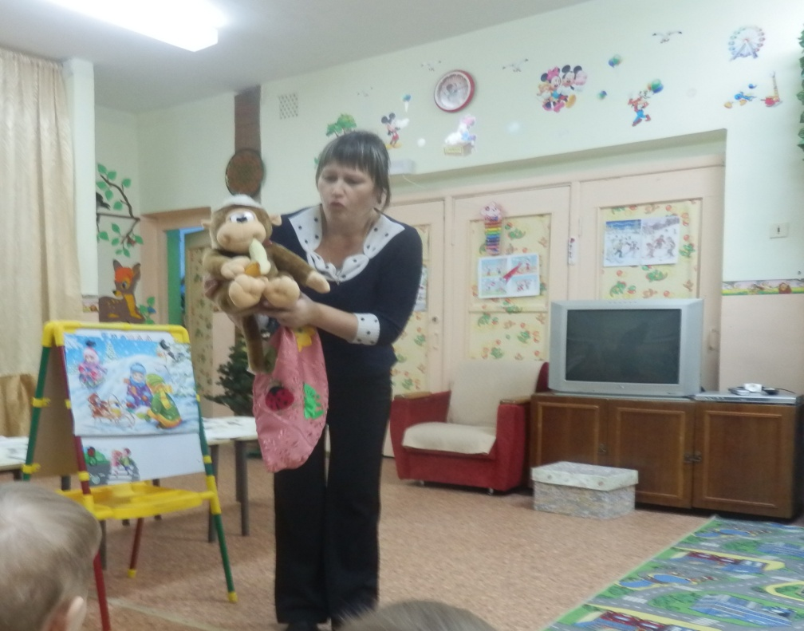
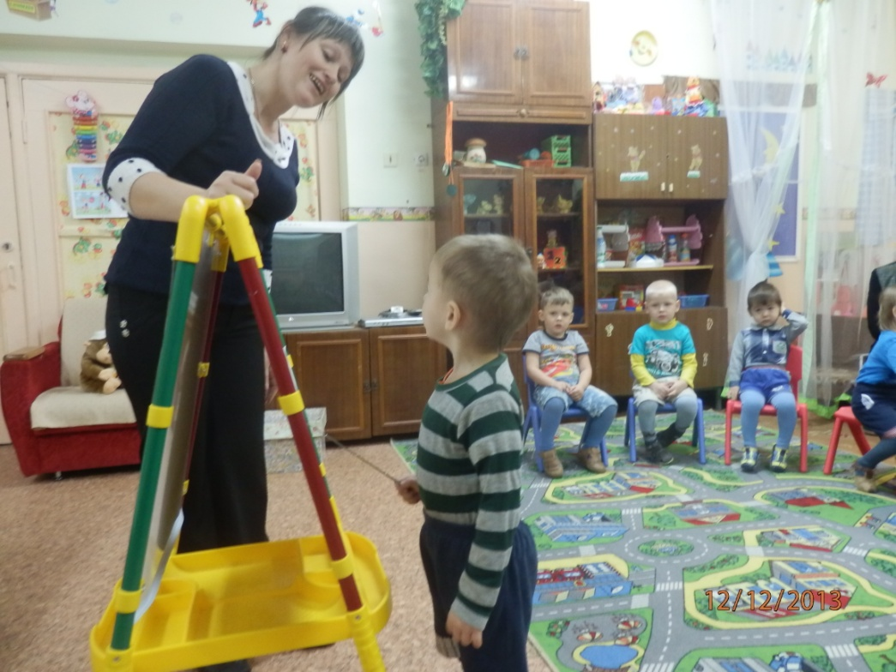

Slide 8
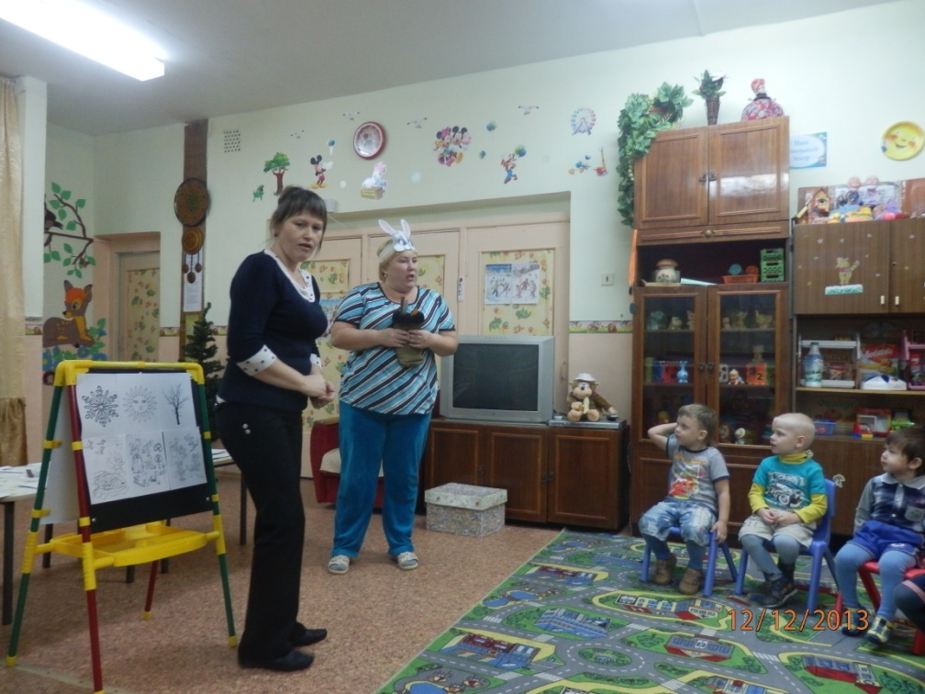
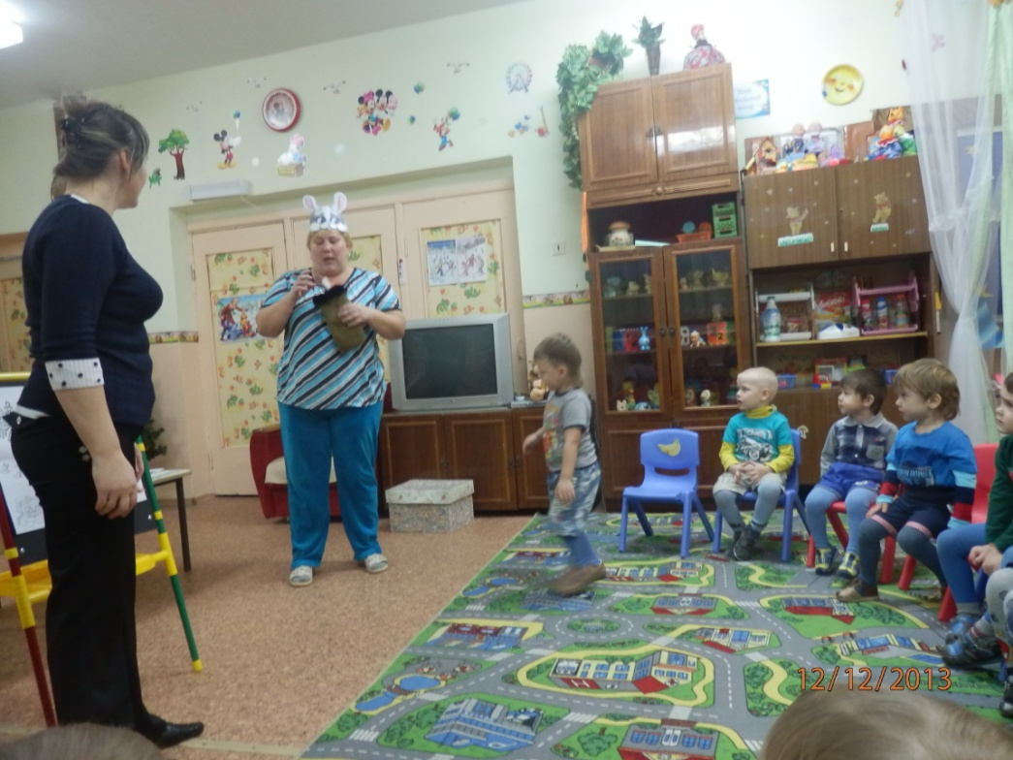

Slide 9
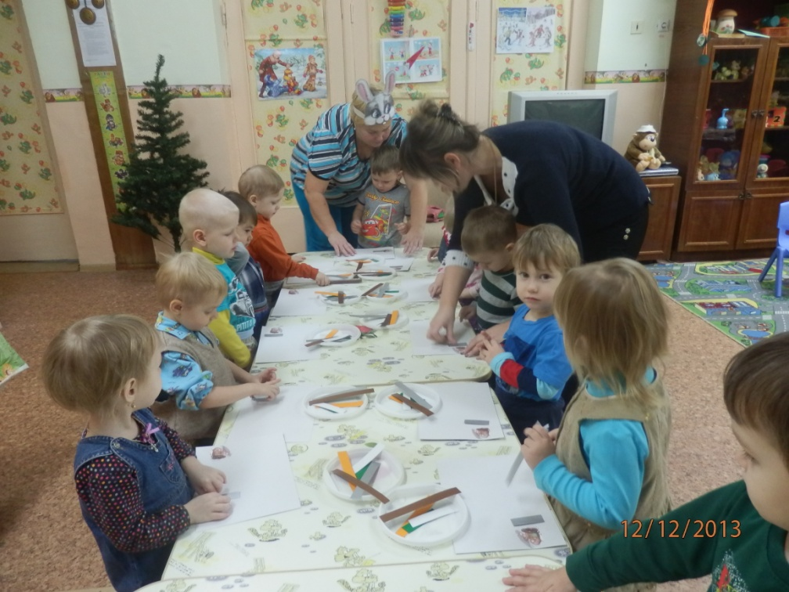
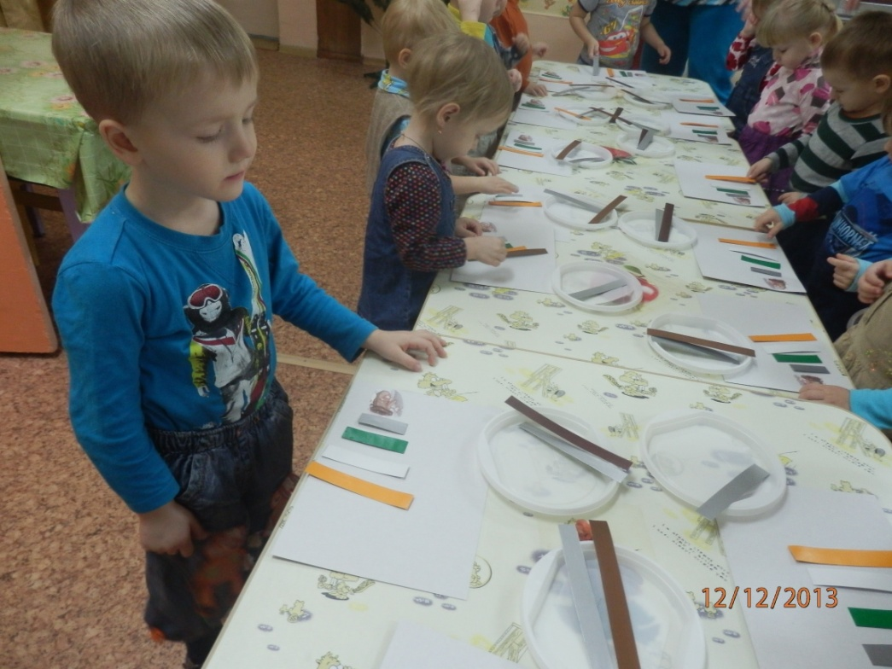

Slide 10
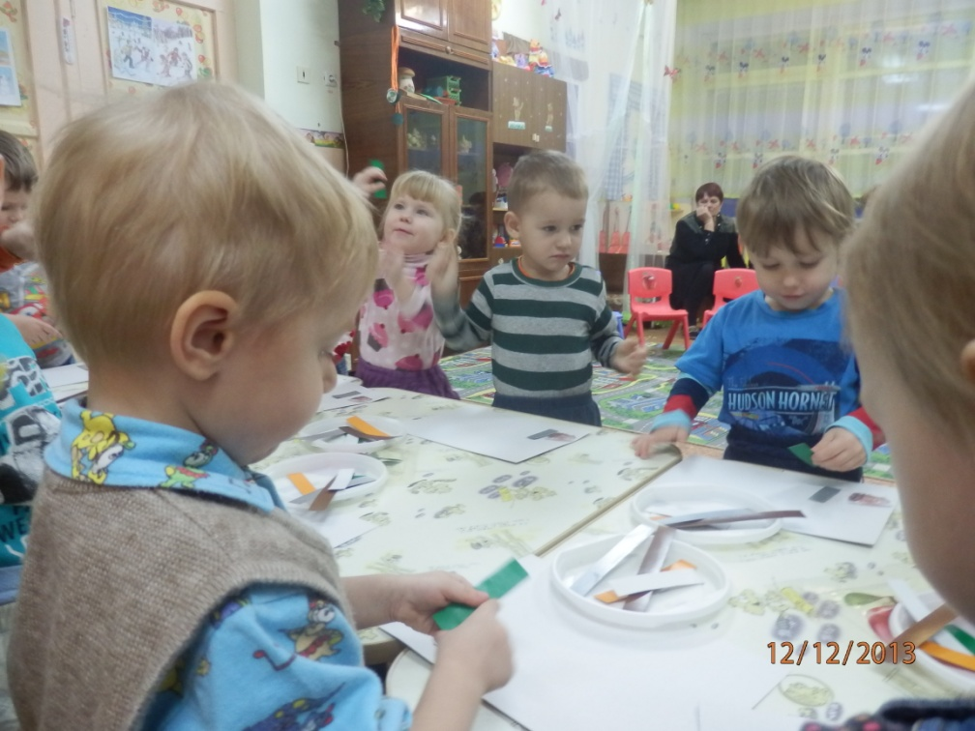
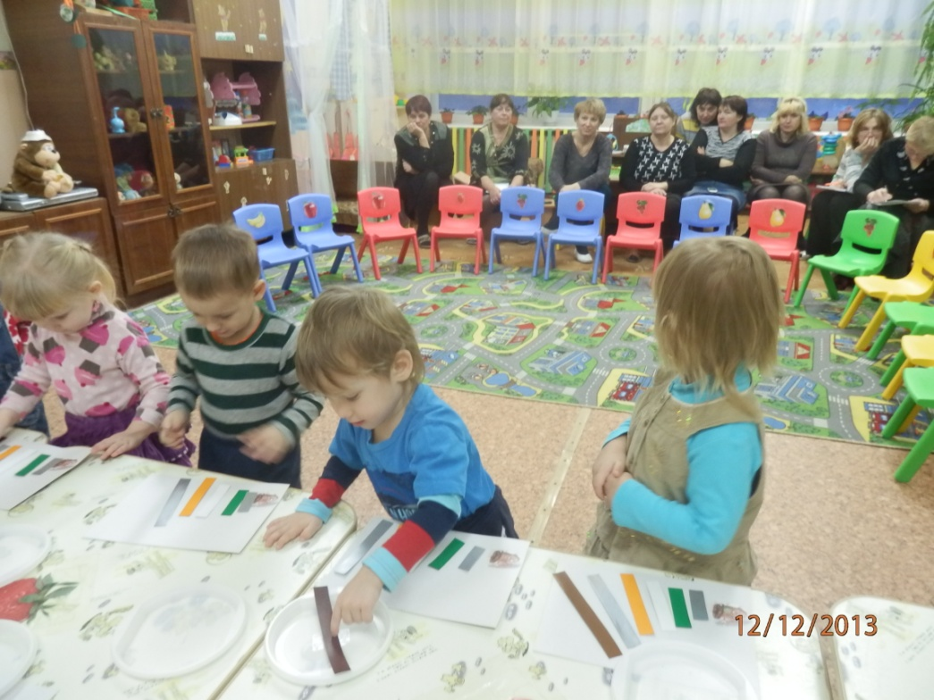

Slide 11
